Slide 1
Своя игра
по теме
«Жизнедеятельность организмов»
Автор : Францева Т.В.
МБОУ «СОШ № 48 г. Нижнеудинск»

Slide 2
Правила игры
Право первого хода разыгрывается жребием
Правильный ответ оценивается суммой баллов, назначенной за вопрос
При неправильном ответе - право хода передается соперникам

Slide 3
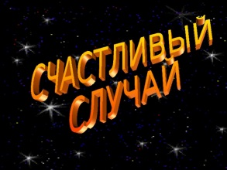
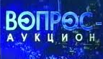
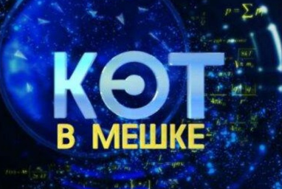
Значение знаков
«Счастливый случай» - команда получает удвоенное число баллов за данный вопрос;
если ответ неверный - баллы не снимаются.
Вопрос-аукцион - одна команда может перекупить вопрос у другой.
«Кот в мешке» - вопрос надо отдать другой команде.

Slide 4
I раунд

Slide 5
Выделение
Питание
Дыхание
Транспорт веществ
10
20
30
40
50
10
20
30
40
50
10
20
30
40
50
10
20
30
40
50

Slide 6
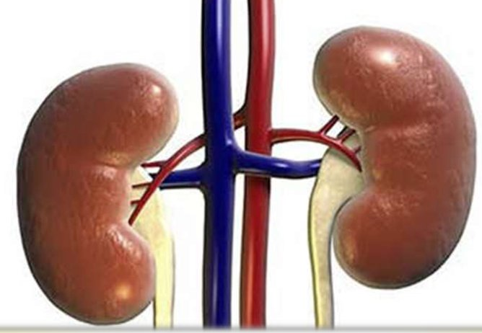
Конечные продукты обмена веществ могут вызвать отравление организма, накапливаясь в тканях.
Почему должны быть удалены из организма человека конечные продукты обмена веществ?

Slide 7
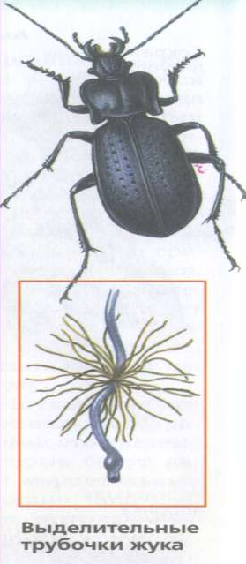
Выделительная система насекомых представлена тонкими, длинными трубочками, один конец которых лежит в полости тела, а другой открывается в задний отдел кишечника.
Чем представлена выделительная система насекомых?

Slide 8
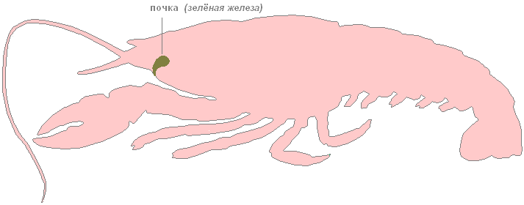
Органы выделения рака представлены парой зелёных желёз, расположенных в передней части головогруди (у основания длинных усиков и открываются наружу). Каждая железа состоит из двух отделов — собственно железы и мочевого пузыря.
Чем представлены органы выделения рака?

Slide 9
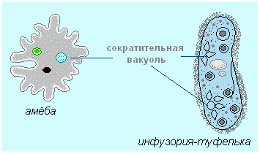
Ненужные вещества у одноклеточных удаляются благодаря сократительной вакуоли.
Благодаря чему удаляются ненужные вещества у одноклеточных?

Slide 10
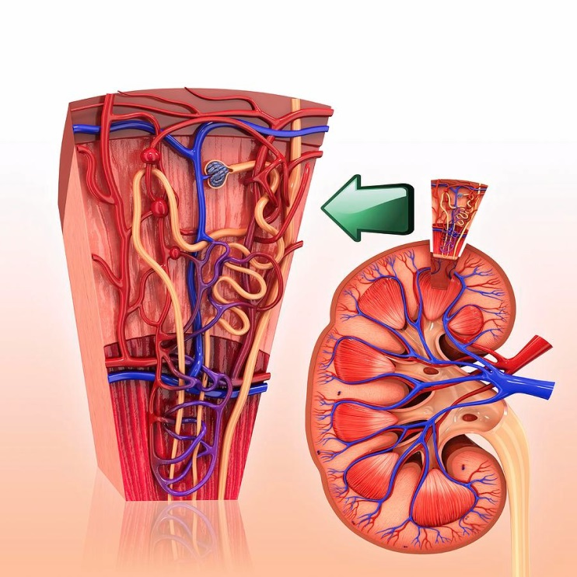
Микроскопическая единица почки
Что такое нефрон?

Slide 11
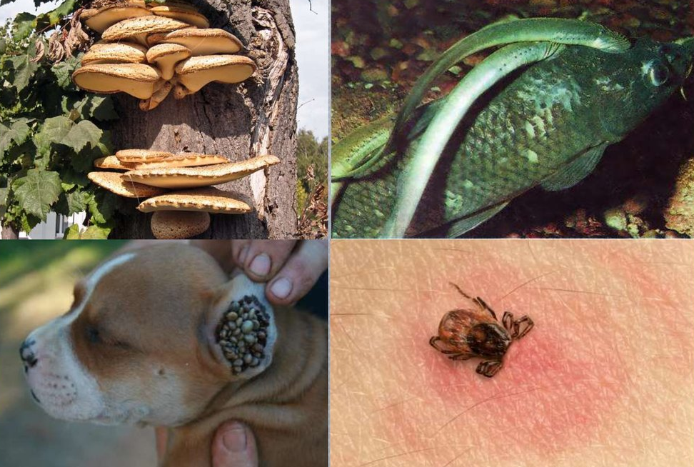
Паразити́зм — один из типов сосуществования организмов, при котором один из них (паразит) определённое время использует другого (хозяина) в качестве источника питания и среды обитания, частично или полностью возлагая на него регуляцию своих взаимоотношений с окружающей средой.
Что такое паразитизм?

Slide 12
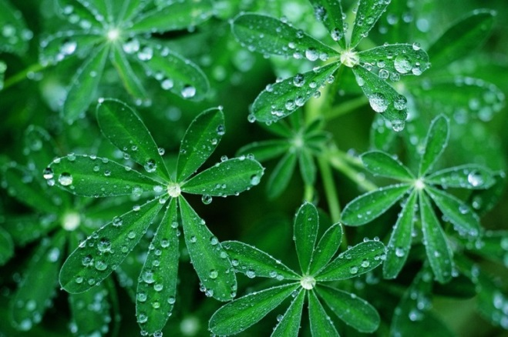
Автотро́фы - организмы, синтезирующие органические вещества из неорганических
Что называется автотрофами?

Slide 13
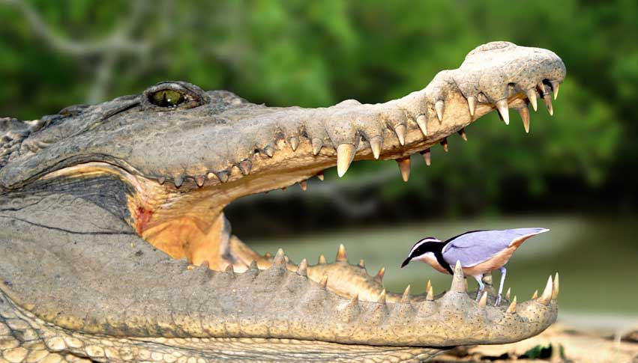
Симбио́з- взаимоотношения между разными биологическими видами, при которой хотя бы один из них получает для себя пользу.
Что такое симбиоз?

Slide 14
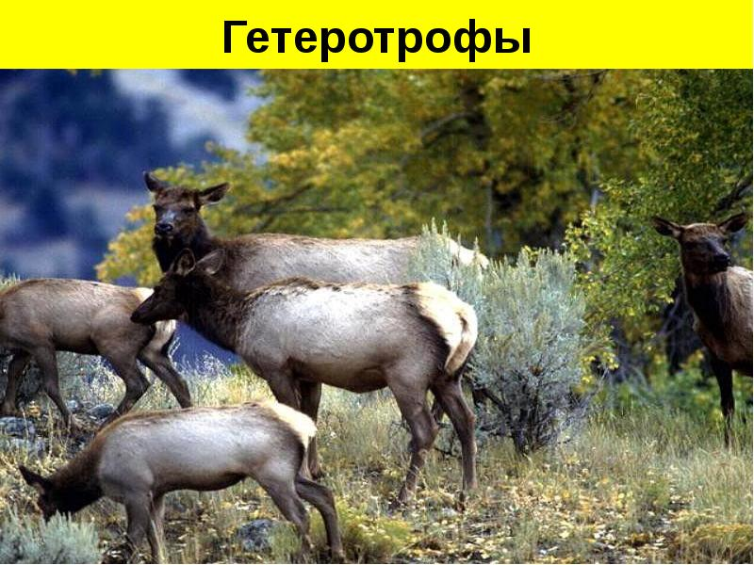
Гетеротрофы- организмы, которые не способны синтезировать органические вещества из неорганических
путём фотосинтеза или хемосинтеза;
им требуются органические вещества, произведённые другими организмами.
Все животные и грибы - гетеротрофы.
Кто такие гетеротрофы?

Slide 15

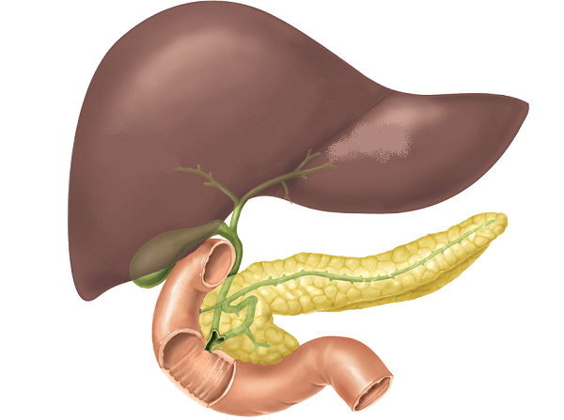
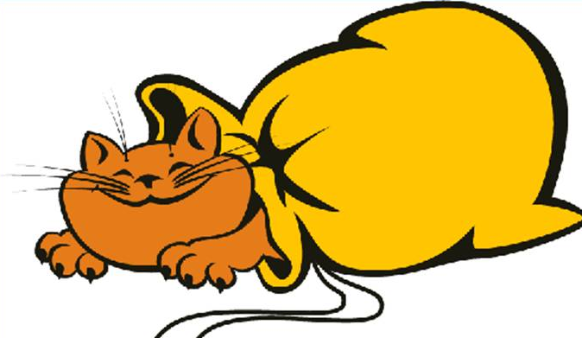
Назовите самые крупные железы
Самые крупные железы - печень и поджелудочная железа

Slide 16
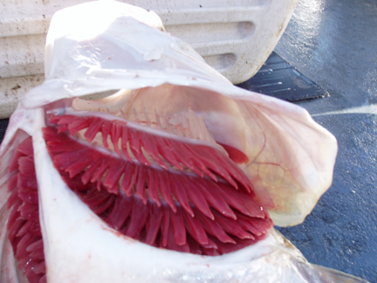
Жа́бры — органы
водного дыхания.
Что такое жабры?

Slide 17

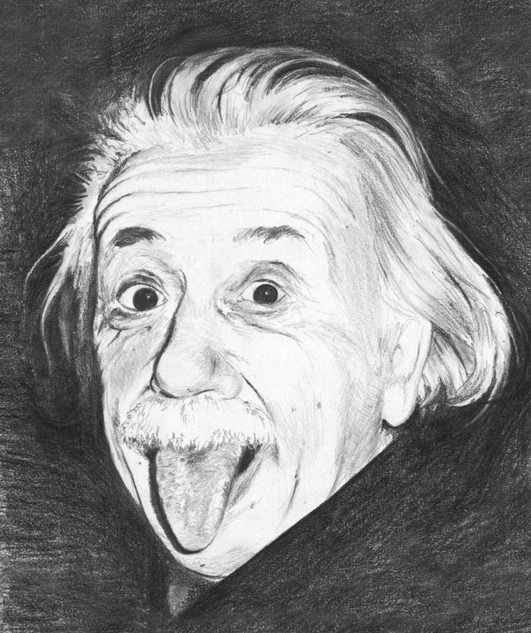
Такого органа нет
Назовите орган запаса кислорода

Slide 18
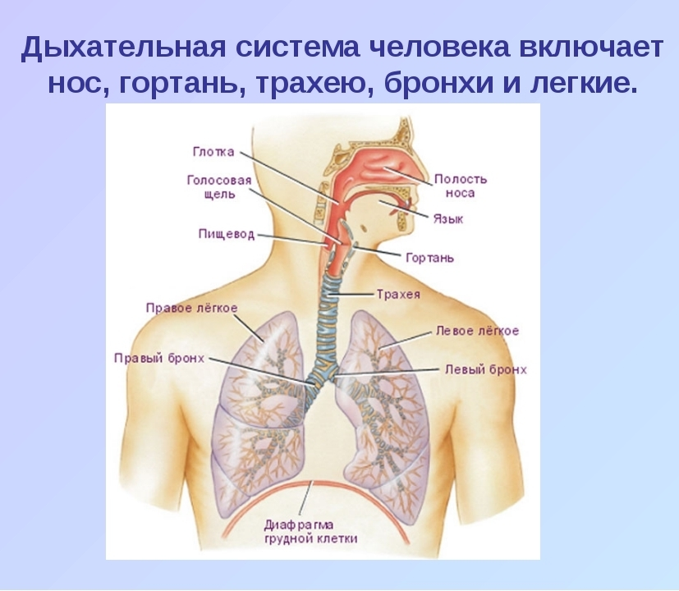
Из чего состоит дыхательная система человека.

Slide 19
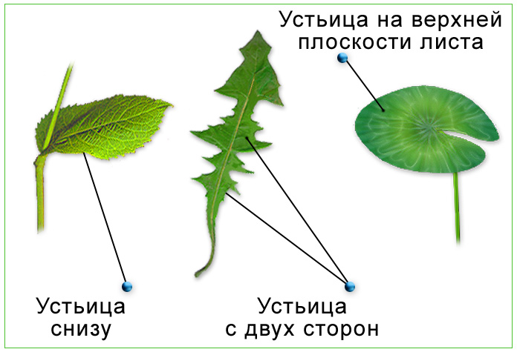
На листьях
(нижней или верхней стороне).
Где находится устьице у растения?

Slide 20
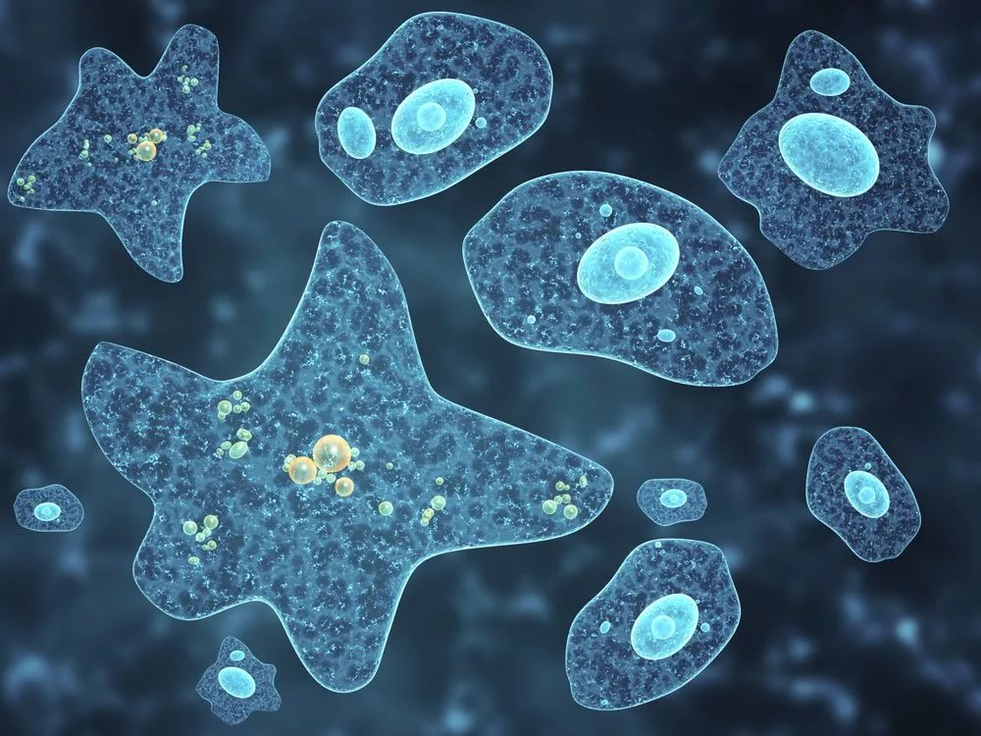
Одноклеточные организмы
Какой организм при дыхании поглощает кислород всей поверхностью тела?

Slide 21
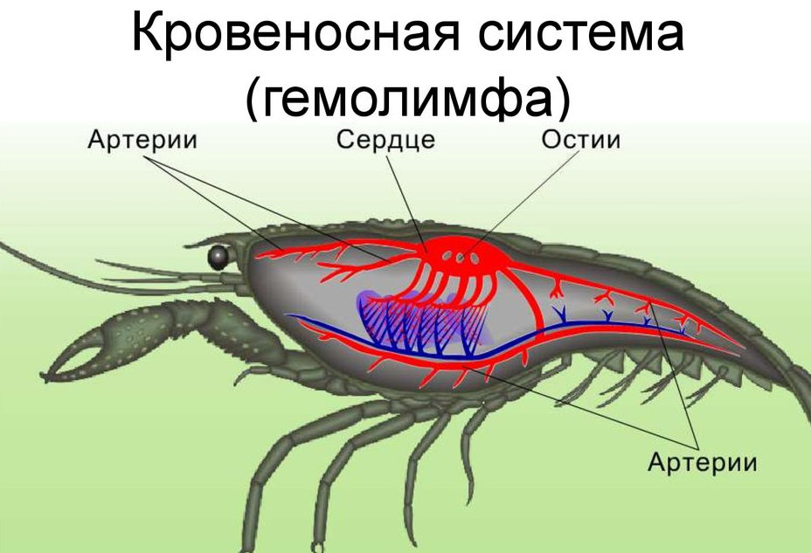
Гемоли́мфа — жидкость, циркулирующая в сосудах многих беспозвоночных животных (насекомые, моллюски) с незамкнутой системой кровообращения
Что такое гемолимфа?

Slide 22
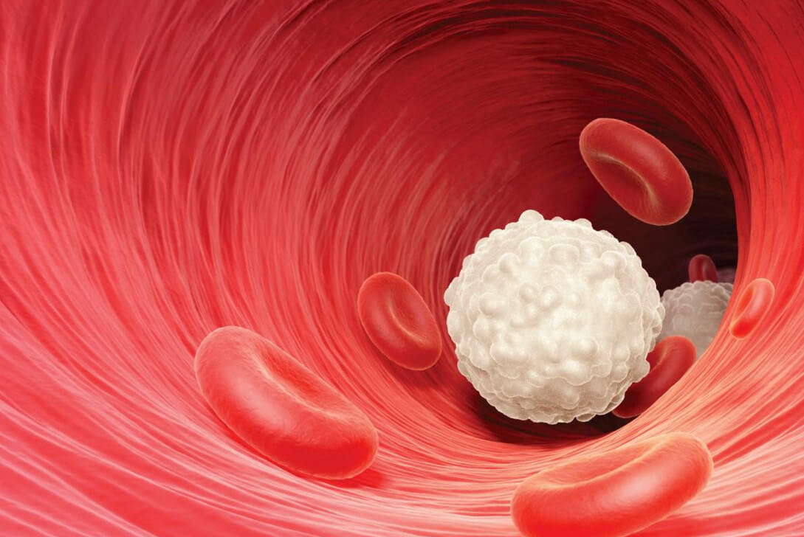
Белые кровяные клетки (лейкоциты)
выполняют защитную функцию организма.
Какую функцию выполняют белые кровяные клетки?

Slide 23
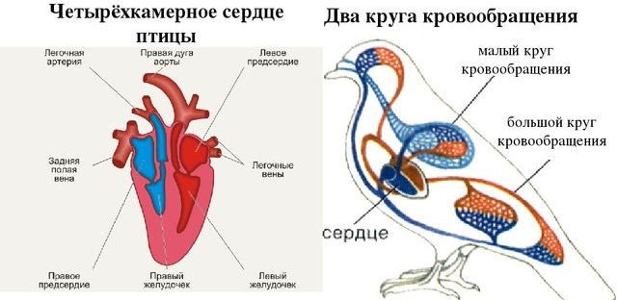
Наиболее развитая кровеносная система
у птиц и млекопитающих.
У кого кровеносная система достигла наибольшего развития?

Slide 24
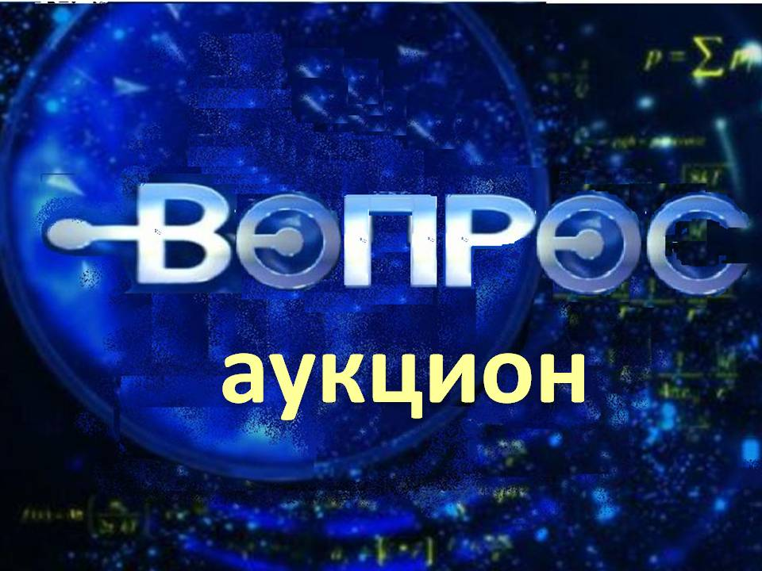
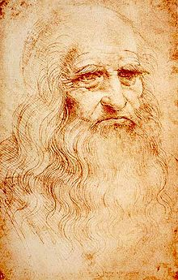
Леонардо да Винчи
По свидетельству этого ученого, он заполнил анатомическими рисунками 120 альбомов. До нашего времени дошло несколько сотен этих изображений, главным образом костей и мускульной системы. Изучение его рукописей, большей частью зашифрованных (прочесть их можно было только в зеркальном отражении), началось лишь в конце XVIII в.

Slide 25
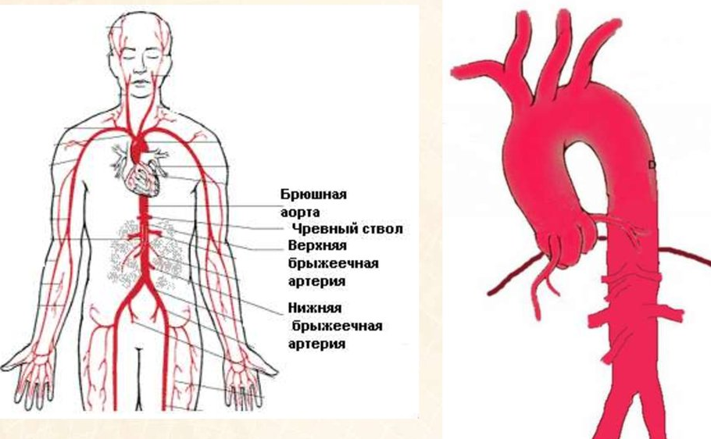
Самая крупная артерия
Самая крупная артерия –
аорта

Slide 26
Финал

Slide 27
Загадки
Животные
Органоиды
Пословицы
?
Железы

Slide 28
Ламарк и Тревиранус,
Науку ёмко обозвали,
В ней совокупность разных функций,
Живых существ опознавали!
Биология

Slide 29
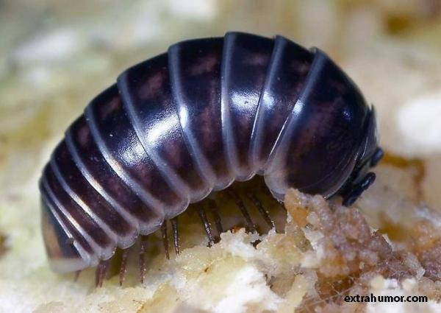
Сапрофаги — животные, которые питаются трупами, гниющими остатками, навозом
(жуки-мертвоеды и навозники, дождевые черви, речные раки, грифы, вороны, гиены и др.).
Кого называют сапрофагами?

Slide 30
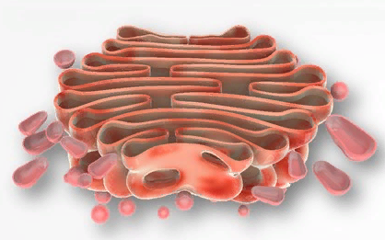
Что такое Аппарат Гольджи?
Аппарат Гольджи - органоид, главной функцией которого является транспорт и химическая модификация поступающих в него веществ.

Slide 31
Японцы говорят: что одной руке не под силу, двумя легко сделать.
А как в этом случае говорим мы?
Одна голова хорошо, а две лучше!

Slide 32
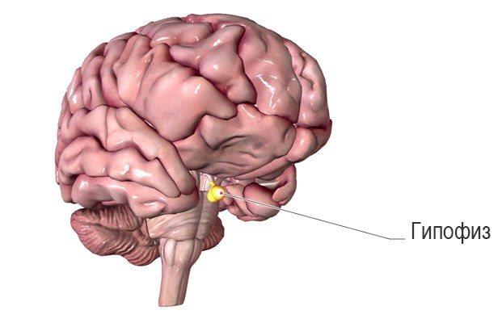
Что такое гипофиз?
Гипофиз – это маленькая железа в головном мозге, которая вырабатывает несколько десятков гормонов, влияющих на обмен веществ.

Slide 33
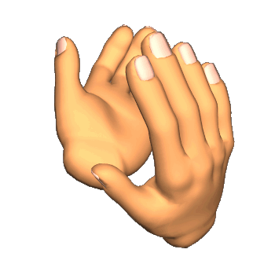
Спасибо за игру!
Поздравляем победителей!

